Slide 1
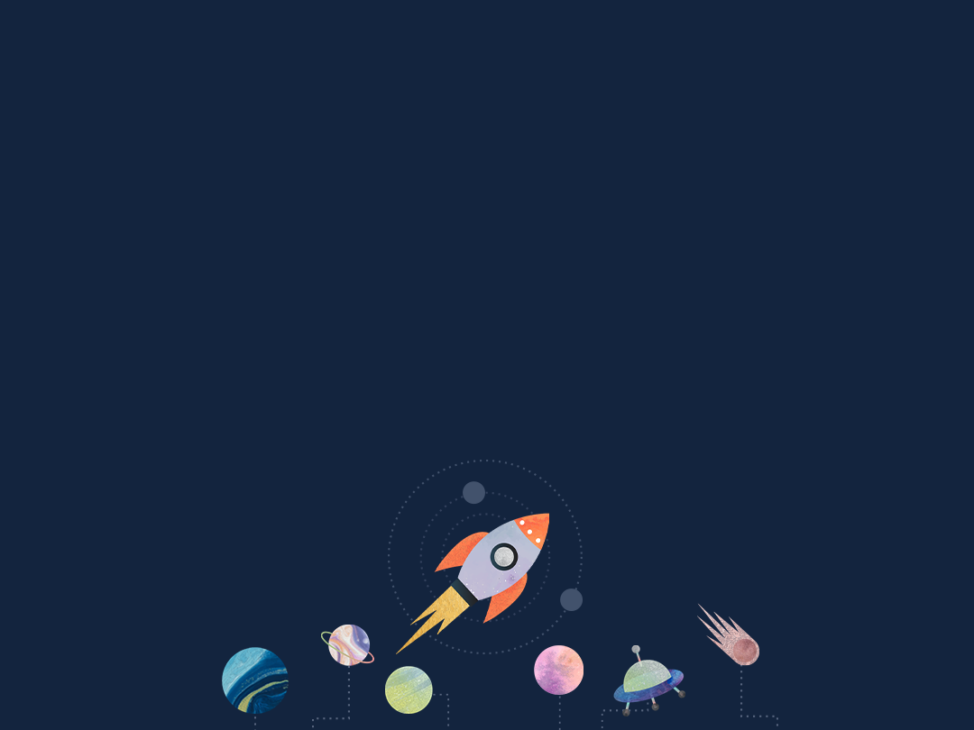
STAR GIANT
2020182033 이시우
2020182038 정하나
2020180041 최유진

Slide 2
목차

Slide 3
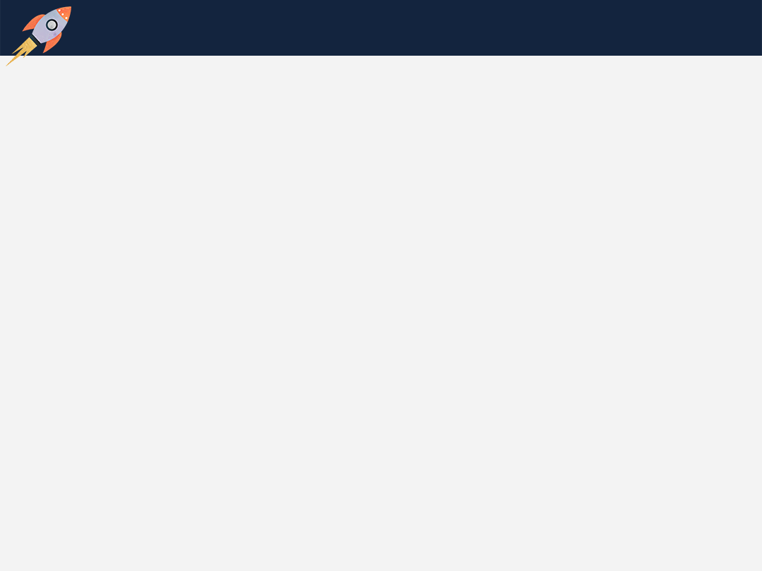
연구목적
DirectX12을 사용하여 게임제작을 위한 능력 향상
유니티 엔진을 이용해서 애니메이션 적용
IOCP를 이용한 서버 구현
Git을 이용하여 협업 능력 및
유동적인 프로젝트 관리 능력 향상

Slide 4
개발환경
Direct3D12
Visual Studio 2022
Unity 3D
Git hub
Blender, 3DsMAX

Slide 5
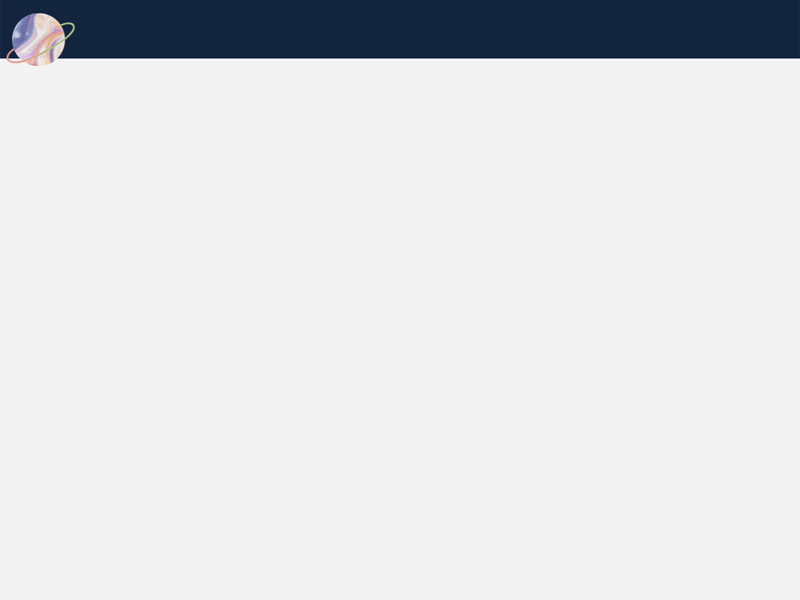
게임소개
몬스터를 처치하고 운석을 피해 보물을 뺏자
우주 고양이 해적단은 우주의 보물이라 불리우는 스타 자이언트를 차지하기 위해 우주선에 몸을 싣는다…….
하지만, 고난과 역경이 그들을 기다리고 있는데…!
그들은 과연 보물을 차지할 수 있을까?

Slide 6
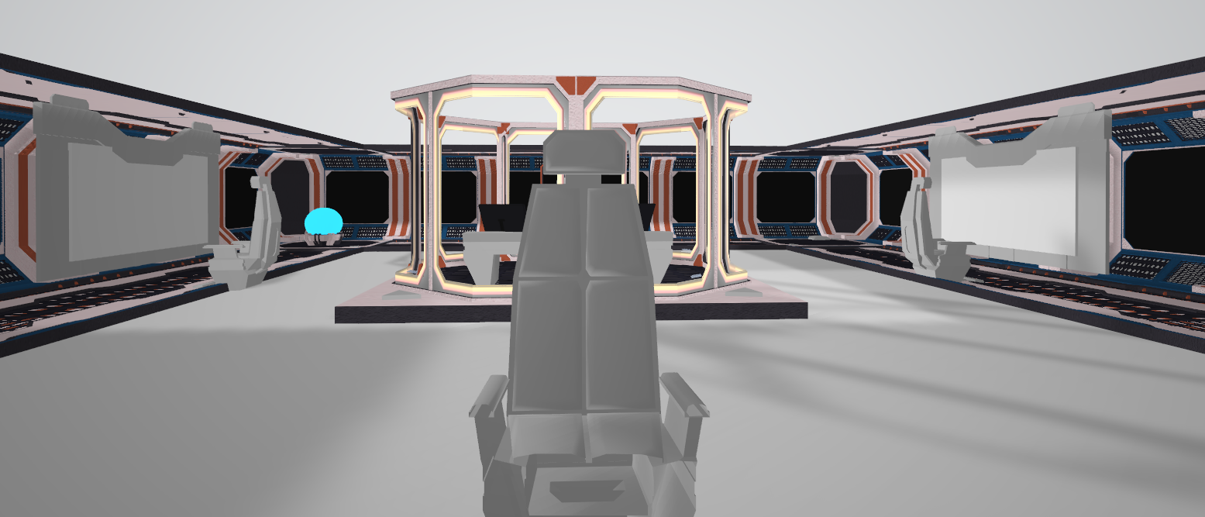
게임소개 – 3인칭 플레이
플레이어는 우주선 내부에서 3인칭으로 플레이한다.
3인의 플레이어가 필요에 따라 메인 조종실 혹은 공격실을 옮겨 다닌다.
조종은 3인칭으로 한다.
“Everspace” 게임 플레이 장면 중

Slide 7
게임소개 – 1인칭 플레이
우주선 내부에서 조종실 또는 공격실에서 상호작용시 1인칭 FPS 모드로 넘어간다.
우주선을 공격하는 몬스터 객체와 화면상으로 전투가 가능하다.
“스타워즈:스쿼드론” 게임 플레이 장면 중

Slide 8
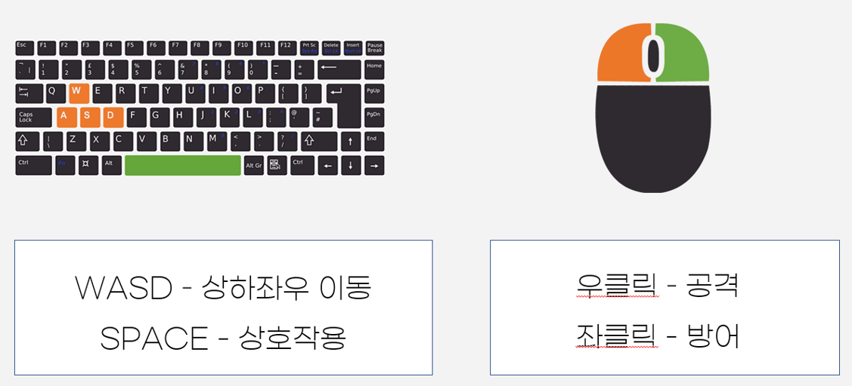
키 소개

Slide 9
맵 소개 - 지도
2차 보스
블랙홀
1차 보스

Slide 10
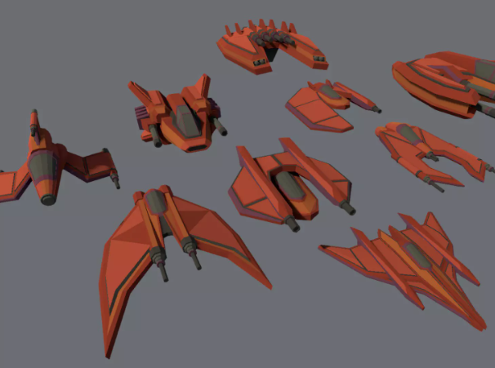
맵 소개 - 몬스터
다양한 몬스터들이 출현한다.
플레이어들은 공격실과 조종실을 오가며 몬스터를 처치한다.
몬스터의 종류는 뒤에서 자세히 설명하겠다.

Slide 11
맵 소개 - 블랙홀
플레이어 컷 씬으로 시작한다(카메라가 플레이어가 뒤를 쳐다보는 장면 후 블랙홀 가리킴)
블랙홀이 플레이어를 따라온다. (타임 어택)
블랙홀로 인해 소행성들이 플레이어의 방향으로 끌려온다.
충돌하면 플레이어의 체력과 속도가 감소하며 속도가 너무 감소하면 블랙홀에 빨려 들어가서 게임 오버 된다.

Slide 12
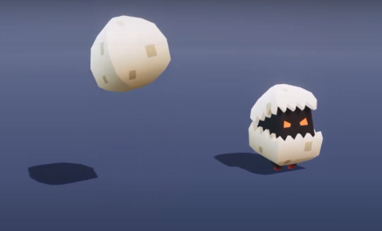
맵 소개 – 보스 1차
드래곤 알이 둥지에서 등장한다.
체력이 절반 이상 닳을 시 도망친다.
파이어볼을 뱉으면서 공격한다.
다른 몬스터를 소환한다.

Slide 13
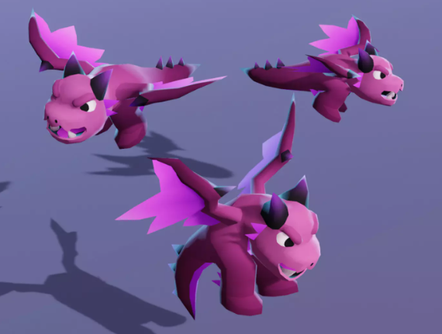
맵 소개 – 보스 2차
성체 드래곤이다.
우주를 날아다니며, 고개를 좌우로 돌릴 수 있다.
넓은 면적에 파이어볼을 발사한다.
플레이어와의 최종 전투 시, 브레스 대결을 한다.

Slide 14
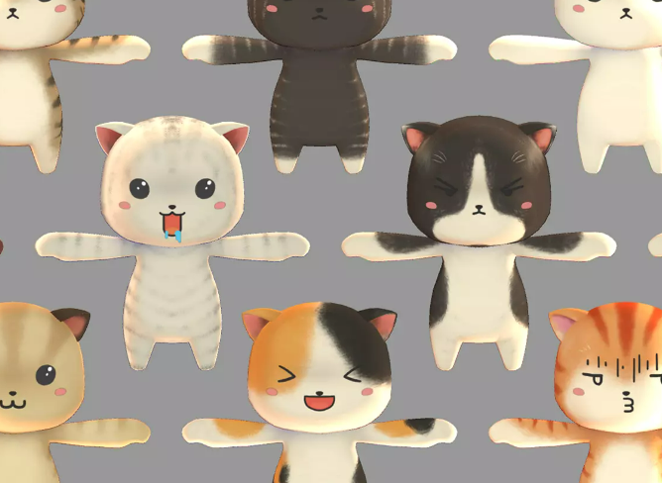
캐릭터 소개 - 플레이어
우주 고양이 해적단이다.
두발로 걸어 다닌다.
조종석과 발사대와 상호작용을 통해 함선을 조종할 수 있다.

Slide 15
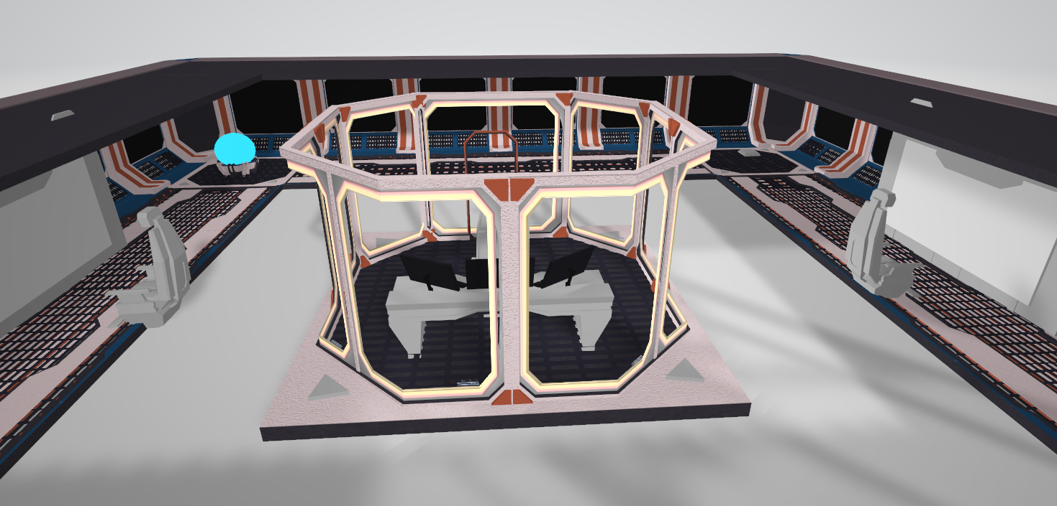
캐릭터 소개 – 함선 내부
1개의 조종석, 3개의 공격석이 있다.
상점 NPC와의 상호작용을 통해 아이템을 구매한다.
코인을 통해 체력 회복 키트, 보석을 구매할 수 있다.

Slide 16
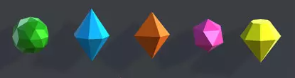
캐릭터 소개 - 보석
기본적으로 플레이어는 레이저 총알을 발사한다.
5가지 보석이 존재하며, 이 보석을 장착하여 무기를 변경할 수 있다.
기본/강화된/산탁/유도탄레이저 총알과 시야 내 모든 적들을 제거하는 필살기가 존재한다.

Slide 17
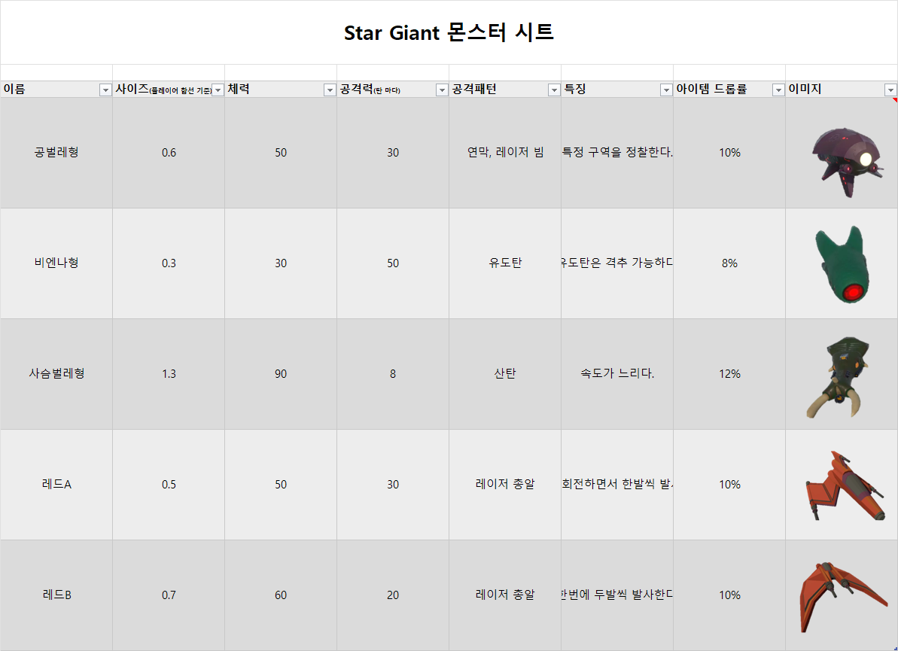
몬스터 소개
총 12개의 몬스터를 기획했다.
각 몬스터는 자신만의 사이즈와, 체력, 공격력, 공격패턴, 특징, 드롭률을 가지고 있다.

Slide 18
기술적 요소
스키닝 애니메이션
GOD RAYS(조명)
다양한 이펙트
타격된 부분에 파티클이 생성되고 깨진 텍스쳐 모델을 적용한다.
루아를 통한 보스 스크립트 제작
멀티 플레이 3000명 동시 접속
Notes:
스키닝 애니메이션 -> 적은 안해도 될것같고 플레이어랑 보스만 하면적용하면 될듯 따른건 잡몹이라 ㄱㅊ
갓레이(조명)
다양한 이펙트 (맞은 부분만 쪼개지는거!!!!) 맞은 부분 파티클 넣고 좀 깨진 텍스쳐 모델에 적용하고
보스 스크립트(루아)
멀티 플레이 3000명 어몽어스 처럼 방만들어서

Slide 19
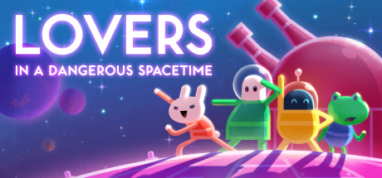
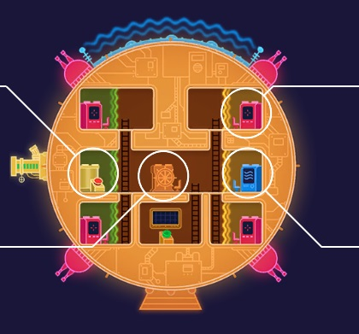
타 게임과의 차별성 - 유사성
1인 이상의 플레이어가 접속해서 멀티로 플레이한다.
우주선 내부에서 조종실과 공격실을 자유롭게 오가며 조종한다.
보석으로 공격모드를 변경한다.
Notes:
스키닝 애니메이션 -> 적은 안해도 될것같고 플레이어랑 보스만 하면적용하면 될듯 따른건 잡몹이라 ㄱㅊ
갓레이(조명)
다양한 이펙트 (맞은 부분만 쪼개지는거!!!!) 맞은 부분 파티클 넣고 좀 깨진 텍스쳐 모델에 적용하고
보스 스크립트(루아)
멀티 플레이 3000명 어몽어스 처럼 방만들어서

Slide 20
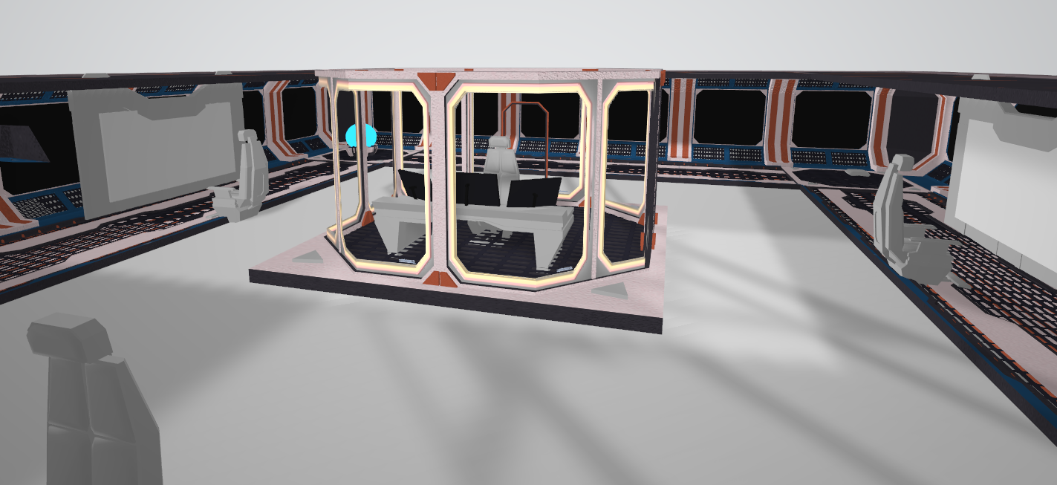
타 게임과의 차별성 - 차별성
3d 게임이다.
공격할 때 1인칭 모드로 바뀐다.
블랙홀이 존재한다.
보스가 존재한다.
Notes:
스키닝 애니메이션 -> 적은 안해도 될것같고 플레이어랑 보스만 하면적용하면 될듯 따른건 잡몹이라 ㄱㅊ
갓레이(조명)
다양한 이펙트 (맞은 부분만 쪼개지는거!!!!) 맞은 부분 파티클 넣고 좀 깨진 텍스쳐 모델에 적용하고
보스 스크립트(루아)
멀티 플레이 3000명 어몽어스 처럼 방만들어서

Slide 21
중점 연구사항 역할 분담
정하나
스키닝 애니매이션
루아를 통한 보스 스크립트 제작
최유진
God Rays
다양한 이펙트 제작
이시우
충돌처리
3000명 동접

Slide 22
개인별 준비사항
정하나
3D 게임 프로그래밍 1,2 수강
게임 수학 수강
C, C++STL
자료구조 수강
최유진
3D 게임 프로그래밍 1,2 수강
게임 수학 수강
C, C++STL
자료구조 수강
이시우
네트워크 기초 수강
네트워크 게임 프로그래밍 수강
3D 게임 프로그래밍 1 수강

Slide 23
개발 일정
Notes:
스키닝 애니메이션 -> 적은 안해도 될것같고 플레이어랑 보스만 하면적용하면 될듯 따른건 잡몹이라 ㄱㅊ
갓레이(조명)
다양한 이펙트 (맞은 부분만 쪼개지는거!!!!) 맞은 부분 파티클 넣고 좀 깨진 텍스쳐 모델에 적용하고
보스 스크립트(루아)
멀티 플레이 3000명 어몽어스 처럼 방만들어서

Slide 24
중간 발표까지 목표
클라이언트
플레이어와 몬스터, 오브젝트 랜더링 및 애니메이션을 적용한다.
파티클을 구현한다.
서버
클라이언트와 서버를 연동해서 우주선과 행성 간의 충돌처리를 구현한다.
Notes:
스키닝 애니메이션 -> 적은 안해도 될것같고 플레이어랑 보스만 하면적용하면 될듯 따른건 잡몹이라 ㄱㅊ
갓레이(조명)
다양한 이펙트 (맞은 부분만 쪼개지는거!!!!) 맞은 부분 파티클 넣고 좀 깨진 텍스쳐 모델에 적용하고
보스 스크립트(루아)
멀티 플레이 3000명 어몽어스 처럼 방만들어서

Slide 25
출처
Notes:
스키닝 애니메이션 -> 적은 안해도 될것같고 플레이어랑 보스만 하면적용하면 될듯 따른건 잡몹이라 ㄱㅊ
갓레이(조명)
다양한 이펙트 (맞은 부분만 쪼개지는거!!!!) 맞은 부분 파티클 넣고 좀 깨진 텍스쳐 모델에 적용하고
보스 스크립트(루아)
멀티 플레이 3000명 어몽어스 처럼 방만들어서

Slide 26
재미 요소
1인칭과 3인칭을 자유롭게 변경할 수 있다.
다양한 보석이 존재하고, 다양한 몬스터들이 존재하므로 다양한 플레이 방식으로 게임을 즐길 수 있다.
3명의 플레이어가 한 우주선을 플레이 하는 만큼, 플레이어들끼리의 협동력이 중시되므로 협동 게임만의 재미를 느낄 수 있다.
Notes:
스키닝 애니메이션 -> 적은 안해도 될것같고 플레이어랑 보스만 하면적용하면 될듯 따른건 잡몹이라 ㄱㅊ
갓레이(조명)
다양한 이펙트 (맞은 부분만 쪼개지는거!!!!) 맞은 부분 파티클 넣고 좀 깨진 텍스쳐 모델에 적용하고
보스 스크립트(루아)
멀티 플레이 3000명 어몽어스 처럼 방만들어서

Slide 27
시장성
꾸준히 사랑받는 협력 게임인 overcooked!의 셀링 포인트인 귀여운 캐릭터, 분주한 플레이, 협력 요소를 지니고 있다.
항상 게임의 순위권을 차지하는 장르인 FPS 요소를 포함하고 있다.
협력게임이라는 재미요소와 fps라는 불멸의 재미요소를 합친만큼 시장성을 기대할 수 있다고 본다.
Notes:
스키닝 애니메이션 -> 적은 안해도 될것같고 플레이어랑 보스만 하면적용하면 될듯 따른건 잡몹이라 ㄱㅊ
갓레이(조명)
다양한 이펙트 (맞은 부분만 쪼개지는거!!!!) 맞은 부분 파티클 넣고 좀 깨진 텍스쳐 모델에 적용하고
보스 스크립트(루아)
멀티 플레이 3000명 어몽어스 처럼 방만들어서

